Slide 1
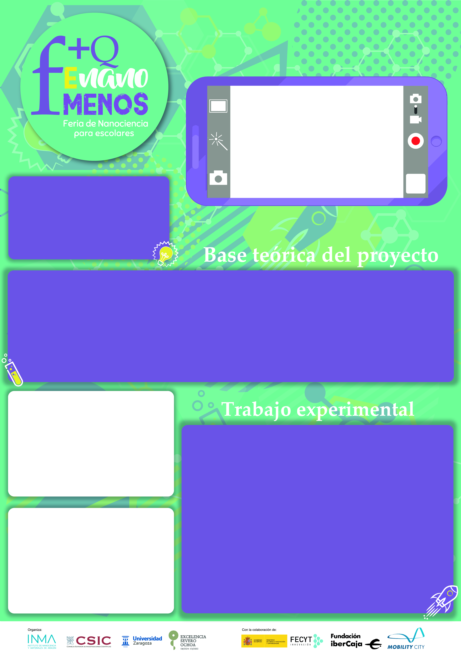
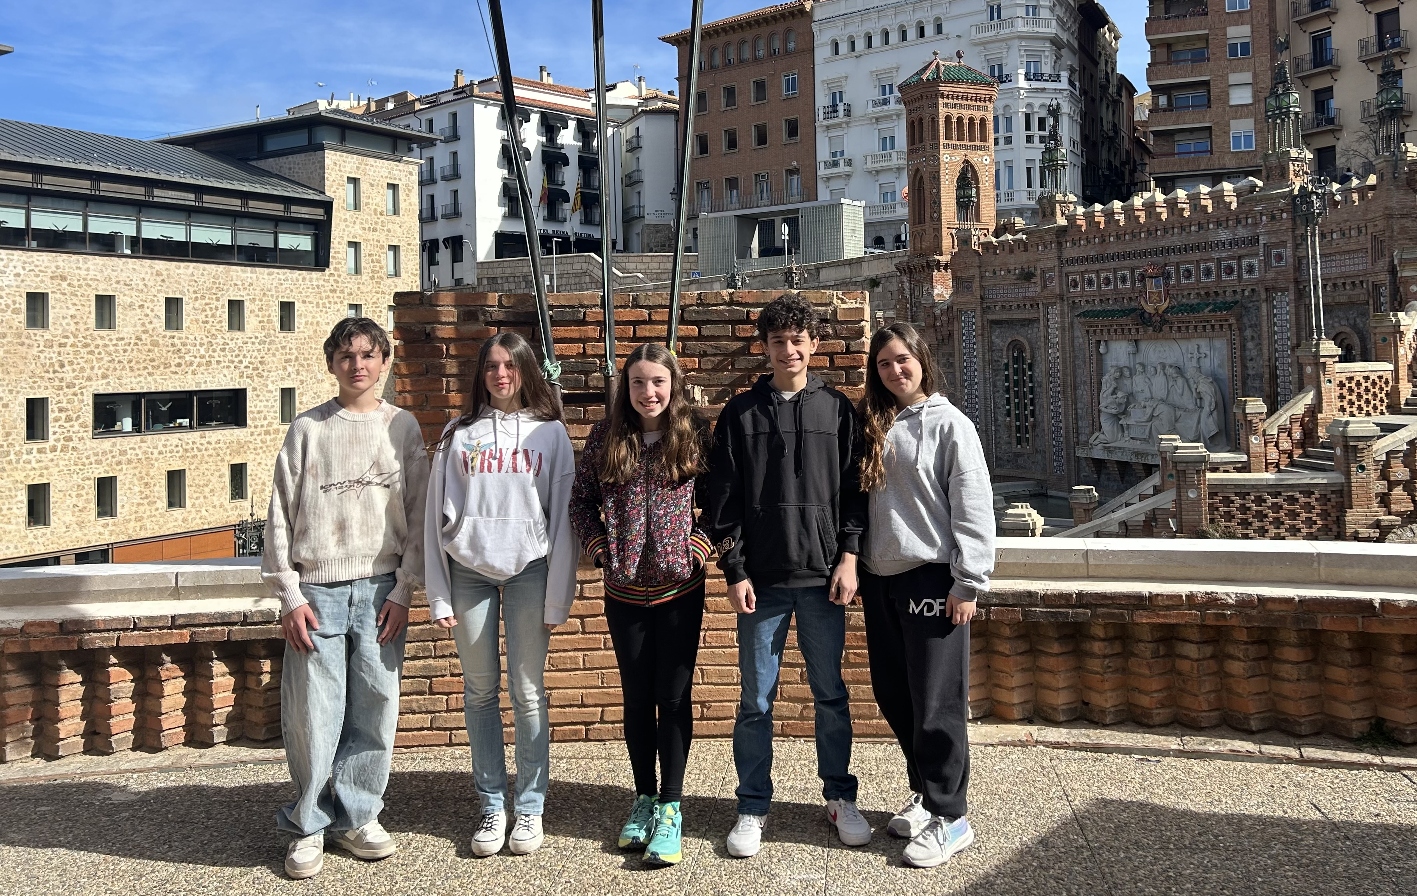
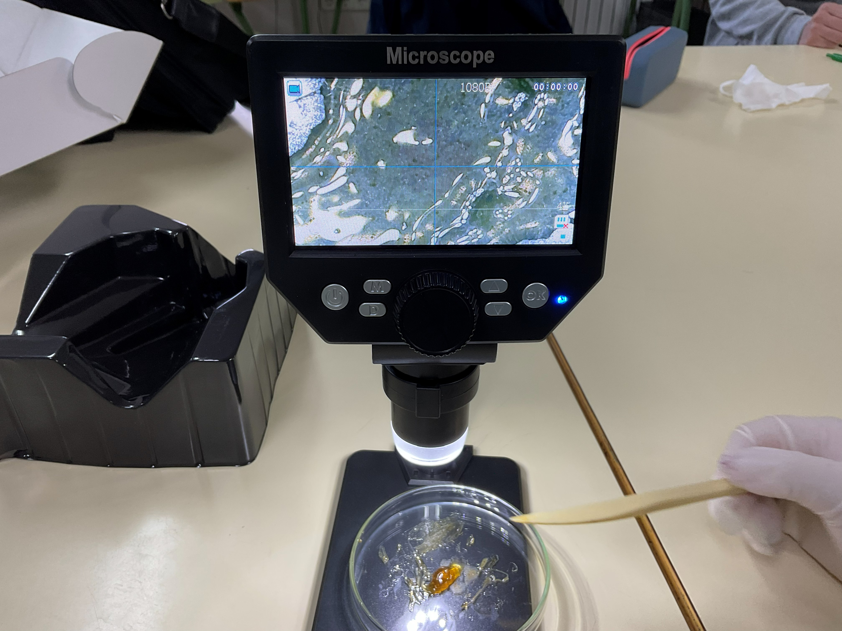
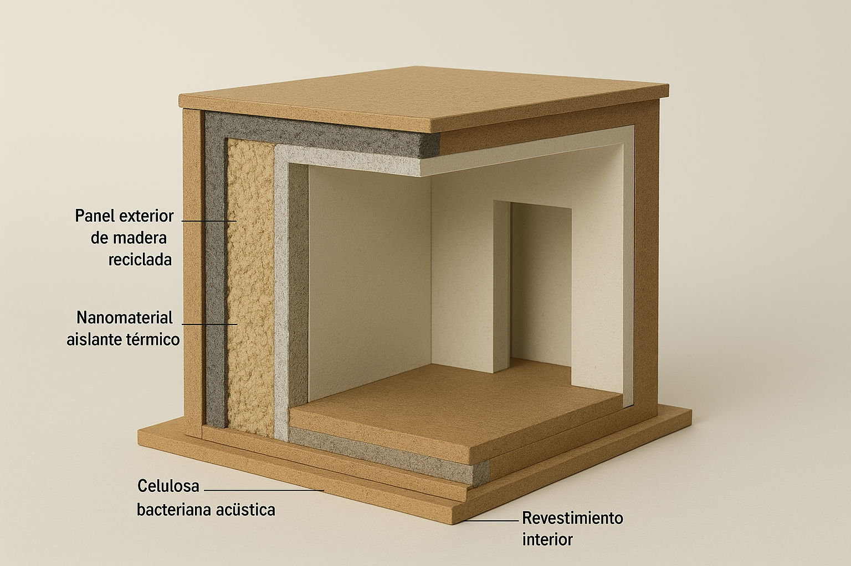
BIO AISLANTE ECO-PLUS
Insertar aquí una fotografía de grupo con todas/os las/os participantes
IES Vega del Turia
Teruel
ALUMNOS:
Alejandro Barea -Leyre Belenchón-Laura Aranda-Eric Estopiñán-Teresa Martínez
DOCENTES: Eulogio Tamargo y Laura Porto
Nuestro proyecto ayuda a mejorar el aislamiento térmico y acústico en el ámbito de la construcción de una manera ecológica.
Elaboramos un experimento biocientífico en el que logramos que el aislamiento acústico del corcho (material poroso) mejore, implementando una membrana de nanocelulosa bacteriana que baja los decibelios de la fuente sonora introducida dentro de una maqueta que simula una habitación.
Para conseguir una mayor eficiencia, se debe implementar en superficies porosas a las que se pueda adherir mejor y complemente sus propiedades.
Fotografía 1
Hemos obtenido la nanocelulosa bacteriana con un proceso bioquímico a base de combinar té y azúcar. Con ésto se ha formado el SCOBI, un líquido de donde extraeremos una membrana resistente y viscosa para usarla como aislante.
Los distintos materiales de aislamiento mejoran su eficiencia, tanto térmica como acústica al implementar este nano material.
El proceso es lento para formar esta membrana por que es completamente natural, pero es efectivo, ecológico y económico.
Esperamos que en un futuro se pueda utilizar a mayor escala y optimizar el aislamiento con este nanomaterial.
Fotografía 2

